Slide 1
أوراق عمل وحدة
(يلتزم بقواعد الأمن والسلامة)

Slide 2
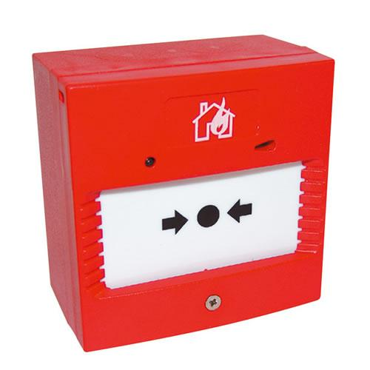
جرس الانذار

Slide 3
مخارج الطوارئ

Slide 4
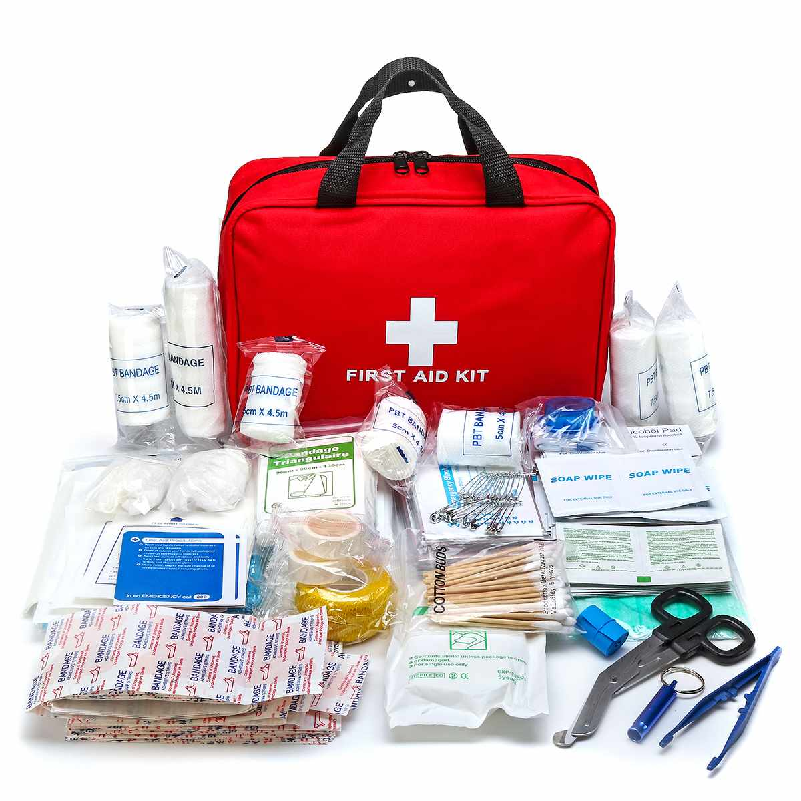
حقيبة الإسعافات الأولية

Slide 5
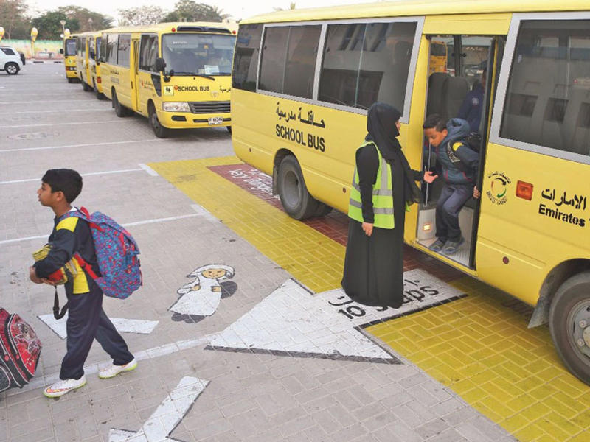
عملية تنظيم الدخول والخروج من المركز .

Slide 6
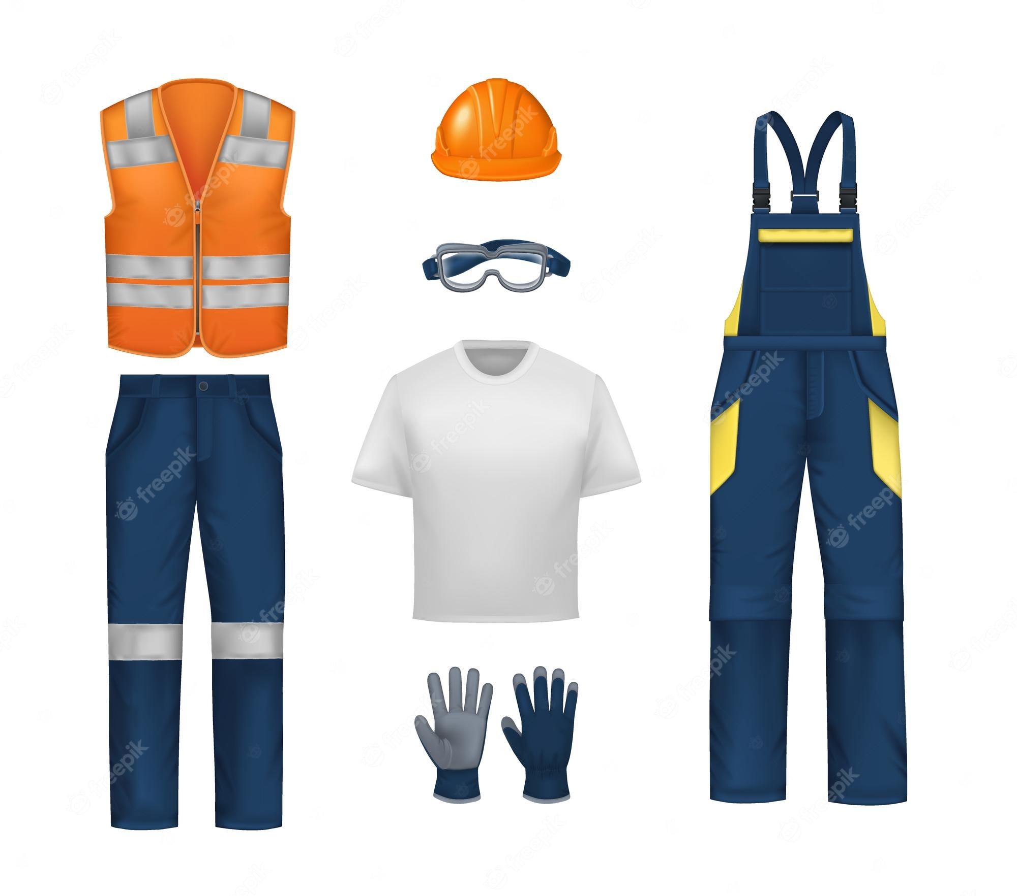
الالتزام بالزي الخاص بالعمل

